Slide 1
Il fumetto italiano
Cenni storici e tipologia

Slide 2
Il fumetto
In italiano viene definito anche “nona arte” (dopo architettura, pittura, scultura, musica, poesia, danza, cinema, radio-televisione)
Fumetto è il nome del “prodotto” (racconto per immagini)
Fumetto è definito anche lo spazio in cui viene inserito il testo (am. Balloon)

Slide 3
Cenni storici e tipologia
1. Lettura per l’infanzia:
il “Corriere dei piccoli”
La prima rivista a fumetti italiana è il “Corriere dei piccoli”, 1908.
Si trattava di un inserto del quotidiano nazionale “il Corriere della Sera”. Le sue pubblicazioni si sono chiuse nel 1995. Inizia traducendo fumetti americani, poi dà sempre più spazio ad autori italiani.
Nel 1975, come costola del “Corriere dei piccoli”, nasce il “Corriere dei ragazzi” .

Slide 4
Cenni storici e tipologia
2. Intrattenimento
Nel secondo dopoguerra inizia a svilupparsi il fumetto seriale: si inizia nel 1948 con le storie di cow boy di Tex Willer creato da Gian Luigi Bonelli e pubblicato ancora oggi.
Tex è un ranger, un rappresentante della legge. Si distingue per il suo sangue freddo, il suo coraggio. Sempre pronto a difendere chi è nel giusto, indipendentemente dal colore della pelle.

Slide 5
Cenni storici e tipologia
La casa editrice Sergio Bonelli editore, specializzata in fumetti, oggi pubblica più di venti collane mensili e tra queste ricordiamo:
- Martin Mystère , detective dell’impossibile (1982)
- Dylan Dog (1986) anche lui detective e esperto del paranormale. Si definisce “indagatore dell’incubo”.
- Nathan Never (1991) investigatore, fantascienza
Tex e Dylan Dog vendono circa 350.000 copie al mese

Slide 6
Cenni storici e tipologia

Slide 7
Cenni storici e tipologia
Un cenno a parte merita Diabolik (1962, ladro spietato, creato dalle sorelle Angela e Giuliana Giussani), precursore della produzione “gialla” e primo a uscire nel formato “Bonelli” : 12 X 17 cm, comodo da tenere in tasca e da portare in viaggio.

Slide 8
Cenni storici e tipologia
3. Il fumetto impegnato
Tra gli anni ‘60 e ‘70 prende sempre più piede l’impegno politico, la satira sociale, l’attenzione a temi e fatti contemporanei.
Nel 1965 nasce la rivista Linus che parte traducendo fumetti soprattutto americani (Peanuts, Beetle Bailey, Calvin & Hobbes)
Si impone subito come la maggiore testata di fumetti nazionale.
Presenta articoli di attualità e giornalismo e per questo inizia a presentare giovani illustratori e vignettisti italiani, alcuni dei quali diventano vere celebrità, come Andrea Pazienza.

Slide 9
Copertina di Linus con i Peanuts si Schulz
copertina di Linus con un’immagine di Altan

Slide 10
Cenni storici e tipologia
Tra le altre riviste impegnate che introducono e fanno conoscere nuovi autori ricordiamo anche
Cannibale - 1977-1979. Da un’idea di Stefano Tamburini che coinvolge Filippo Scòzzari, Andrea Pazienza, Tanino Liberatore e Marco Mattioli. La rivista colpisce Oreste del Buono, allora direttore di Linus
Il Male, 1979-1980
Frigidaire, 1980

Slide 11
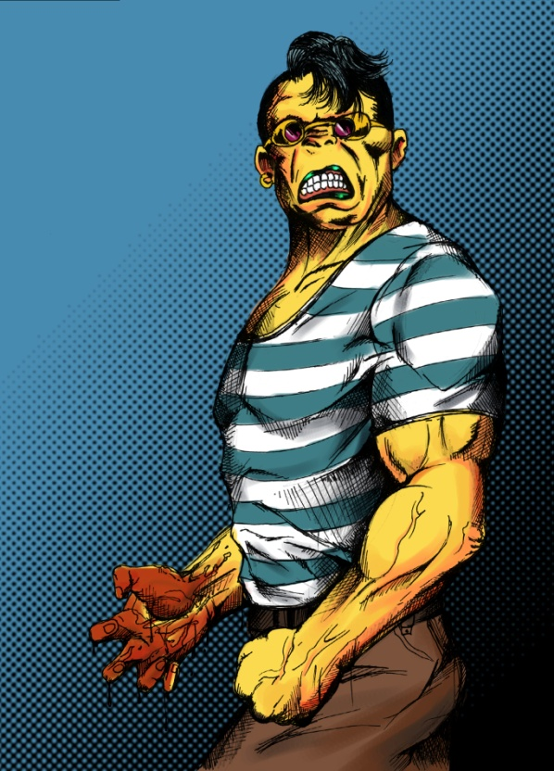
Cenni storici e tipologia
Qui nascono e hanno subito successo personaggi come Zanardi (Andrea Pazienza) e Ranxerox (idea di Tamburini, disegno di Tanino Liberatore)

Slide 12
Cenni storici e tipologia
4. Il fumetto d’autore
Il valore di questa produzione è sia nei testi sia nei disegni.
Non fa riferimento all’attualità.

Slide 13
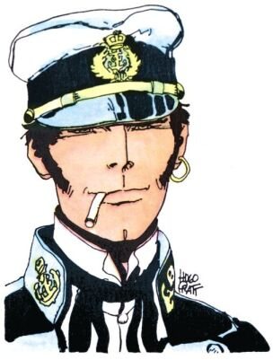
4. Il fumetto d’autore
Fumettista (“fumettaro”) e romanziere, dopo aver viaggiato tra Africa Orientale Italiana, Sudamerica, Londra e Stati Uniti, nel 1962 torna in Italia e inizia a collaborare con la rivista “Corriere dei ragazzi” dove realizza la riduzione a fumetti di numerosi romanzi e con lui nasce il mito della “letteratura disegnata”.
Procede anche con produzioni e pubblicazioni personali e così nasce Corto Maltese, ispirato, come gran parte della sua produzione, a romanzi d’avventura (Melville, Dumas)
Ecco una sua breve intervista
http://www.youtube.com/watch?v=PzaZgtMAja4
Hugo Pratt (1927-1995)
Corto Maltese

Slide 14
Corto Maltese
Il suo nome deriva dall’argot andaluso e significa “svelto di mano”.

Slide 15
4. Il fumetto d’autore
Inizia lavorando nel mondo della pubblicità
Collaborando per “Linus” inizia anche a disegnare fumetti e nel 1965 crea il personaggio di Valentina che vive storie sempre diverse, ora legate al fantasy, ora alla fantascienza, all’horror, all’onirico ecc.
Le sue tavole sono ricche di erotismo.
Guido Crepax (1933-2003)
Valentina

Slide 16
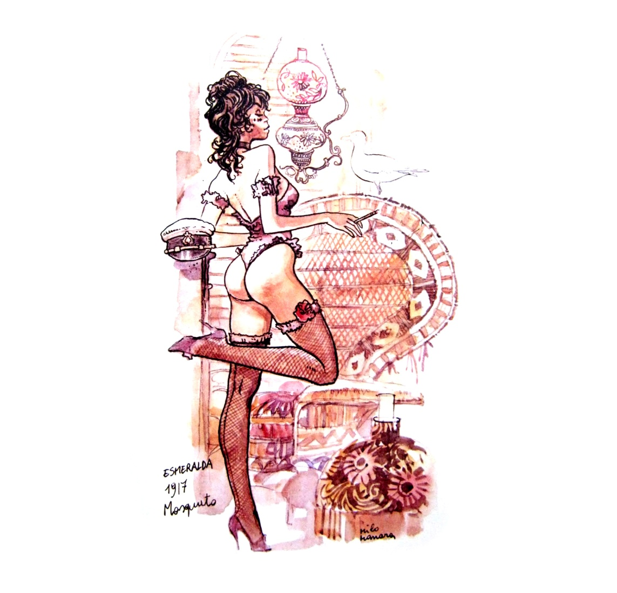
4. Il fumetto d’autore
Inizia giovanissimo collaborando con il “Corriere dei ragazzi”.
Continua poi con prestigiose collaborazioni in Francia e Italia dove realizza realizzazioni a fumetti di libri di avventure e racconti storici. In seguito si distingue per il carattere fortemente erotico e sensuale delle sue tavole.
Milo Manara (1945)

Slide 17
E chiudiamo con…
Francesco Tullio Altan
Vignettista, fumettista, sceneggiatore
Nel 1975 per il “Corriere dei Piccoli” crea la Pimpa

